Slide 1
CHÀO MỪNG QUÝ THẦY CÔ ĐẾN THĂM VÀ DỰ GIỜ LỚP

Slide 2
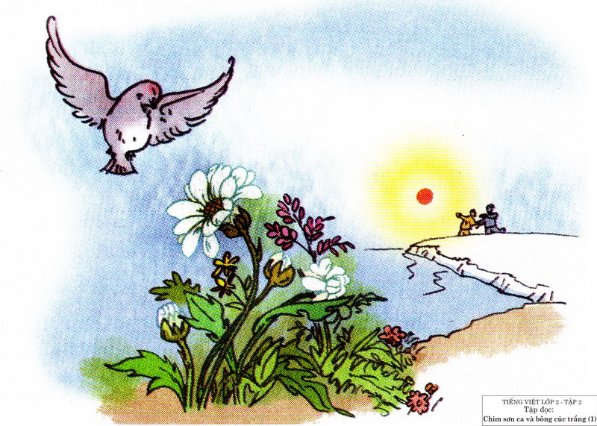
Chim sơn ca và bông cúc trắng

Slide 3
Chim sơn ca và bông hoa cúc trắng
1. Bên bờ rào, giữa đám cỏ dại, có bông cúc trắng. Một chú sơn ca sà xuống, hót rằng:
- Cúc ơi ! Cúc xinh xắn làm sao !
Cúc sung sướng khôn tả. Chim véo von mãi rồi mới bay về bầu trời xanh thẳm.
2. Nhưng sáng hôm sau, khi vừa xòe cánh đón bình minh, bông cúc đã nghe thấy tiếng sơn ca buồn thảm. Thì ra, sơn ca đã bị nhốt trong lồng.
Bông cúc muốn cứu chim nhưng chẳng làm gì được.

Slide 4
3. Bỗng có hai cậu bé đi vào vườn, cắt cả đám cỏ lẫn bông cúc đem về bỏ vào lồng sơn ca. Con chim bị cầm tù, họng khô bỏng vì khát, rúc mỏ vặt đám cỏ ẩm ướt. Cúc tỏa hương thơm ngào ngạt an ủi chim. Sơn ca dù khát, phải vặt hết nắm cỏ, vẫn không đụng đến bông hoa.
Tối rồi, chẳng ai cho con chim khốn khổ một giọt nước. Đêm ấy, sơn ca lìa đời. Bông cúc héo lả đi vì thương xót.
4. Sáng hôm sau, thấy sơn ca đã chết, hai cậu bé đặt con chim vào một chiếc hộp rất đẹp và chôn cất thật long trọng. Tội nghiệp con chim ! Khi nó còn sống và ca hát, các cậu đã bỏ mặc nó chết vì đói khát. Còn bông hoa, giá các cậu đừng ngắt nó thì hôm nay chắc nó vẫn đang tắm nắng mặt trời.

Slide 5
❖ Hoạt động 2: Tìm hiểu bài

Slide 6
1. Bên bờ rào, giữa đám cỏ dại, có bông cúc trắng. Một chú sơn ca sà xuống hót rằng: - Cúc ơi ! Cúc xinh xắn làm sao! - Cúc sung sướng khôn tả. Chim véo von mãi rồi mới bay về bầu trời xanh thẳm.
1/ Trước khi bị bỏ vào lồng chim và hoa sống thế nào?
- Chim sơn ca tự do bay nhảy, hót véo von, sống trong một thế giới rộng lớn là cả bầu trời xanh thẳm.
- Cúc sống tự do bên bờ rào, giữa đám cỏ dại , tươi tắn và xinh xắn.

Slide 7
2. Nhưng sáng hôm sau , khi vừa xòe cánh đón bình minh, bông cúc đã nghe thấy tiếng sơn ca buồn thảm. Thì ra, sơn ca đã bị nhốt trong lồng. Bông cúc muốn cứu chim nhưng chẳng làm gì được.
2/ Vì sao tiếng hót của chim trở nên buồn thảm?
- Vì chim bị bắt, bị nhốt trong lồng.

Slide 8
3. Bỗng có hai cậu bé đi vào vườn, cắt cả đám cỏ lẫn bông cúc đem về bỏ vào lồng sơn ca. Con chim bị câm tù, họng khô bỏng vì khát, rúc mỏ vặt đám cỏ ẩm ướt. Cúc tỏa hương thơm ngào ngạt an ủi chim. Sơn ca dù khát , phải vặt hết nắm cỏ, vẫn không đụng đến bông hoa. Tối rồi, chẳng ai cho con chim khốn chổ một giọt nước. Đêm ấy, sơn ca lìa đời. Bông cúc héo lả đi vì thương xót.
3/ Điều gì cho thấy các cậu bé rất vô tình đới với chim, đối với hoa?
- Đối với chim: nhốt chim vào lồng nhưng lại vô ý để chim chết vi đói khát.
- Đối với hoa: cầm dao cắt cả đám cỏ lẫn bông cúc bỏ vào lồng sơn ca.

Slide 9
4. Sáng hôm sau, thấy sơn ca đã chết, hai cậu bé đặt con chim vào chiếc hộp rất đẹp và chôn cất thật long trọng .Tội nghiệp con chim ! Khi nó còn sống và ca hát , các cậu đã để mặc nó chết vì đói khát . Còn bông hoa, giá các cậu đừng ngắt nó thì hôm nay chắc nó đang tắm nắng mặt trời.
4/ Hành động của các cậu bé gây ra chuyện gì đau lòng?
- Sơn ca chết rũ, bông cúc héo tàn

Slide 10
5/ Em muốn nói gì với các cậu bé?
Đừng bắt chim, đừng hái hoa, hãy để cho chim được tự do bay lượn, ca hát. Hãy để cho hoa được tự do tắm nắng mặt trời.

Slide 11
6. Từ câu chuyên,em rút ra bài học gì?
Hãy bảo vệ chim chóc, bảo vệ các loài hoa vì chúng làm cho cuộc sống của chúng ta thêm tươi đẹp. Đừng đối xử với thiên nhiên vô tình như các cậu bé trong câu chuyện này.

Slide 12
Chim sơn ca và bông hoa cúc trắng
Nội dung bài: Câu chuyện khuyên chúng ta nên yêu thương và bảo vệ các loài chim. Chim chóc không sống được nếu chúng không được bay lượn trên bầu trời xanh cao.

Slide 13
❖ CỦNG CỐ – DẶN DÒ:
- Câu chuyện khuyên các em điều gì?
Chúng ta cần đối xử tốt với các con vật và các loài cây, loài hoa.

Slide 14
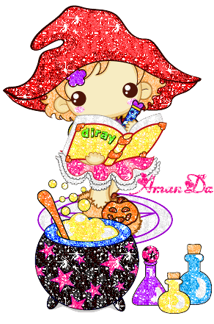
Cảm ơn quý thầy cô đến thăm và dự giờ lớp

